Slide 1
Горячий литой асфальтобетон
Назначение и классификация

Slide 2
Термины и определения
асфальтобетон дорожный литой горячий: Застывшая в процессе охлаждения и сформировавшаяся в покрытии смесь асфальтобетонная дорожная литая горячая
смесь асфальтобетонная дорожная литая горячая: Литьевая смесь, с минимальной остаточной пористостью, состоящая из зерновой минеральной части (щебня, песка и минерального порошка) и вязкого нефтяного битума (с полимерными или другими добавками, или без них) в качестве вяжущего вещества, укладка которой производится по литьевой технологии, без уплотнения, при температуре смеси не менее 190 °С
стационарный кохер: Специальный стационарный бункер-накопитель для гомогенизации и хранения смеси литой после окончания процесса ее производства, оборудованный обогревом, системой перемешивания, отгрузочным устройством и приборами контроля температуры смеси литой
удобоукладываемость: Качественная характеристика смеси литой, определяемая усилиями, которые обеспечивают ее гомогенизацию при перемешивании, ее пригодностью для транспортировки и укладки. Включает такие свойства смеси литой, как текучесть, пригодность к укладке по литьевой технологии, скорость растекания по поверхности
черненый щебень: Фракционированный щебень, обработанный битумом, находящийся в несвязанном состоянии и предназначенный для создания поверхностного шероховатого слоя.

Slide 3
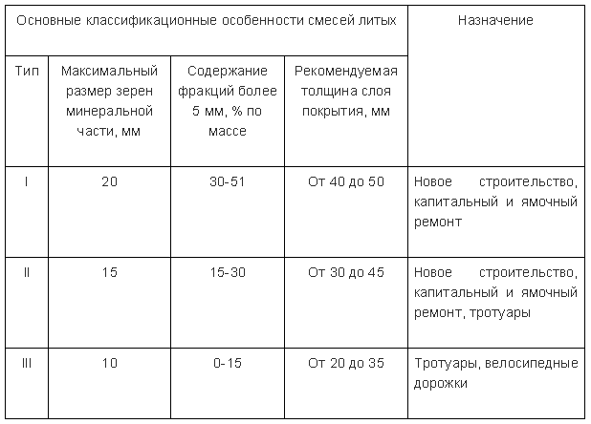
Классификация
Смеси литые и асфальтобетоны на их основе, в зависимости от наибольшего размера зерен минеральной части, содержания в них щебня и назначения, подразделяются на три типа (см. таблицу )

Slide 4
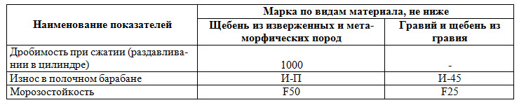
Для приготовления литых асфальтобетонных смесей применяют щебень из природного камня, получаемый дроблением горных пород, щебень из гравия, гравий, отвечающие требованиям нормативных документов на минеральные материалы и технических условий.
Таблица - Прочность и морозостойкость щебня и гравия
Щебень должен быть кубовидной формы зерен, содержать не более 1 % пылевидных и глинистых частиц. Содержание зерен слабых пород не должно превышать 5 % по массе.
Минеральный порошок должен соответствовать требованиям ГОСТ Р 52129-2003.
В качестве вяжущего целесообразно применение нефтяных глубокоокисленных вязких дорожных битумов с температурой вспышки не ниже 240 °С по ГОСТ 22245-90.

Slide 5
При выборе битума для смесей типа I, II и III предпочтение следует отдавать нефтяным вязким теплостойким битумам с узкими пределами колебаний по показателю глубины проникания, имеющим следующие показатели свойств:
глубина проникания иглы при +25 °С, 0,1 мм 50-60;
температура размягчения по методу КиШ, °С, не менее 52;
температура хрупкости, °С, не выше, минус 12;

Slide 6
Правила приемки
Приемку смесей литых производят партиями.
Партией считают любое количество смеси литой одного типа и состава, произведенной на предприятии на одной смесительной установке в течение одной смены, с использованием сырья одной поставки.
Для оценки соответствия смесей литых требованиям настоящего стандарта проводят приемо-сдаточный и операционный контроль качества.
Приемо-сдаточный контроль смеси литой осуществляют по каждой партии. При приемо-сдаточных испытаниях определяют водонасыщение, глубину вдавливания штампа и состав смеси литой. Показатели пористости минерального остова и остаточной пористости и показатель удельной эффективной активности естественных радионуклидов определяют при подборе составов смеси литой, а также при изменении состава и свойств исходных материалов.
При операционном контроле качества смесей литых на производстве определяют температуру смеси литой в каждом отгружаемом автомобиле, которая должна быть не ниже 190 °С.
На каждую партию отгружаемой смеси литой потребителю выдают документ о качестве, содержащий следующую информацию о продукции:
-наименование предприятия-изготовителя и его адрес;
-номер и дату выдачи документа;
-наименование и адрес потребителя;
-номер заказа (партии) и количество (массу) смеси литой;

Slide 7
-вид смеси литой (номер состава по номенклатуре производителя);
-температура смеси литой при отгрузке;
-марка используемого вяжущего и обозначение стандарта, по которому оно было произведено;
-обозначение настоящего стандарта;
-информация о введенных добавках и асфальтогрануляте.
По требованию потребителя предприятие-изготовитель обязано предоставить потребителю полную информацию о выпущенной партии продукции, включающую в себя данные приемо-сдаточных испытаний и испытаний, произведенных при подборе состава, по следующим показателям:
-водонасыщение;
-глубина вдавливания штампа (в том числе увеличение показателя через 30 мин);
-пористость минеральной части;
-остаточная пористость;
-однородность смеси литой (по результатам испытаний предшествующего периода);
-удельная эффективная активность естественных радионуклидов;
-гранулометрический состав минеральной части.
Потребитель имеет право проводить контрольную проверку соответствия поставляемой смеси литой требованиям настоящего стандарта, соблюдая методы отбора проб, приготовления образцов и испытаний, указанных в ГОСТ Р 54400.

Slide 8
Транспортирование и хранение
Приготовленные смеси литые должны транспортироваться к месту укладки в кохерах. Не допускается транспортирование смеси литой в автомобилях-самосвалах или иных транспортных средствах при отсутствии установленных на них и функционирующих систем ее перемешивания и поддержания температуры.
Максимальная температура смеси литой в процессе хранения должна соответствовать значениям, указанным в таблице 3, или требованиям технологических регламентов на данный вид работ.
Обязательные условия транспортирования смесей литых к месту укладки:
-принудительное перемешивание;
-исключение сегрегации (расслоения) смеси литой;
-предохранение от охлаждения, атмосферных осадков.
В случае длительного транспортирования или хранения смеси литой в стационарных кохерах на асфальтосмесительных установках ее температуру следует снижать на период предполагаемого времени хранения. При хранении смеси литой от 5 до 12 ч их температуру следует понижать до 200 °С (при использовании полимерно-битумных вяжущих) или до 215 °С (при использовании вязких нефтяных битумов). После окончания периода хранения, непосредственно перед производством работ по укладке, температуру смеси литой увеличивают до допустимых значений, указанных в таблице 3 или в технологическом регламенте на данный вид работ.

Slide 9
Время, прошедшее от производства смеси литой на асфальтосмесительной установке до полной выгрузки ее из мобильного кохера при укладке в покрытие, не должно превышать 12 ч.
Литая смесь подлежит утилизации в качестве строительных отходов при выполнении следующих условий:
-превышение максимально допустимых сроков хранения литой смеси;
-неудовлетворительная удобоукладываемость смеси, потеря способности быть литьевой смесью и способности растекаться по основанию, рассыпчатость (несвязность), наличие коричневого дыма, исходящего от литой смеси.
Контрольно-измерительные приборы, отслеживающие температуру литой смеси на асфальтосмесительной установке и в кохере (стационарном и мобильном), должны подлежать калибровке (поверке) с периодичностью не реже одного раза в три месяца.

Slide 10
Указания по применению
Устройство покрытий из смеси литой осуществляют в соответствии с технологическим регламентом, утвержденным в установленном порядке.
Смесь литая должна укладываться в покрытие исключительно в жидком или вязко-текучем состоянии, не требующем уплотнения.
Укладку смесей литых следует производить при температуре окружающего воздуха и нижележащего конструктивного слоя не ниже 5 °С. Допускается применение смесей литых при температуре окружающего воздуха до минус 10 °С для производства работ по снятию аварийной ситуации на проезжей части автомобильных дорог с асфальтобетонными покрытиями. В этих случаях следует предусмотреть меры по обеспечению достаточного качества сцепления асфальтобетона литого с нижележащим конструктивным слоем.
Смеси литые для устройства дорожных покрытий, тротуаров и ямочного ремонта должны выгружаться непосредственно на поверхность нижележащего конструктивного слоя или слоя гидроизоляции. Поверхность нижележащего слоя должна быть сухой, чистой, обеспыленной и должна удовлетворять требованиям к асфальтобетонным и монолитным цементобетонным основаниям и покрытиям.
При укладке смеси литой на бетонное основание или асфальтобетонное покрытие, подготовленное методом холодного фрезерования, следует производить предварительную обработку таких поверхностей битумной эмульсией по ГОСТ Р 52128 с расходом 0,2-0,4 л/м в целях обеспечения надлежащего сцепления слоев. Скопление эмульсии в пониженных местах поверхности основания не допускается. Обязательным является требование полного распада эмульсии и испарения образовавшейся при этом влаги до начала укладки смеси литой. Использование для обработки поверхностей битума вместо битумной эмульсии не допускается.

Slide 11
Обработку эмульсией нижележащего слоя из литого асфальтобетона не производят, когда нижний и верхний слои покрытия устраиваются из литого асфальтобетона.
Обработку эмульсией нижележащего слоя из литого асфальтобетона допускают не производить при устройстве верхнего слоя из щебеночно-мастичной асфальтобетонной смеси по ГОСТ 31015 при интервале времени между устройством слоев не более 10 сут, а также при отсутствии движения транспорта в данный период по нижележащему слою.
Значение максимальных допустимых продольных и поперечных уклонов дорожной конструкции, при использовании литой смеси, составляет от 4% до 6%, в зависимости от особенностей заданного состава литой смеси и ее вязкости.
Смеси литые всех типов допускается укладывать как механизированным способом с применением специального устройства для разравнивания смеси литой (финишер), так и вручную. Требуемая удобоукладываемость смесей литых достигается производителем путем корректировки заданного состава и подбором битумного вяжущего, введением дефлегматоров в процессе производства смеси литой при условии сохранения асфальтобетоном литым прочностных характеристик. Регулирование удобоукладываемости могут производить путем изменения температурного режима смеси литой в процессе ее укладки, с учетом выполнения требований к минимальной и максимальной допустимым температурам смеси литой. Смесь, предназначенная для механизированной укладки, может обладать повышенной вязкостью и меньшей скоростью растекания по поверхности при выгрузке.
Завершающей стадией устройства дорожного покрытия с верхним слоем из литого асфальтобетона является устройство шероховатой поверхности, осуществляемое методом втапливания "по горячему" в соответствии с технологическим регламентом, утвержденным в установленном порядке.

Slide 12
Особенности приготовления литых асфальтобетонных смесей (литого асфальта)
Приготовление литых асфальтобетонных смесей производят на обычном оборудовании АБЗ и в специализированных установках путем смешения в нагретом состоянии щебня (гравия), материалов дробления горных пород, гравийно-песчаной смеси, природного или дробленого песка, минерального порошка и нефтяного вязкого теплостойкого битума, взятых в определенных соотношениях.
В целях совершенствования технологического процесса, снижения его энергоемкости, повышения однородности литой асфальтобетонной смеси установка может быть укомплектована системой предварительного нагрева минерального порошка до температуры 160-170 °С.
Смеси типа I изготовляются на основе использования щебня в виде смеси фракций от 3 до 15 мм, битумов с температурой размягчения не ниже 55 °С или битумов с добавкой природных битуминизированных материалов, раздельного дозирования трёх фракций щебня.
Продолжительность перемешивания смесей устанавливается в соответствии с технической характеристикой используемой смесительной установки.

Slide 13
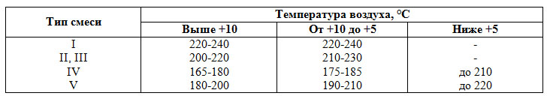
Особенности приготовления литых асфальтобетонных смесей (литого асфальта)
Допускаемая погрешность дозирования компонентов смеси не должна превышать ±3 % по массе для каждого компонента минеральной части и ±1,5 % по массе для битума.
Температура смеси при выпуске из смесителя принимается в соответствии с табл.
Таблица - Температура смеси при выпуске из смесителя
Литую асфальтобетонную смесь (тип I и V) с АБЗ к месту производства работ доставляют в специальных передвижных котлах, снабженных обогревом и устройством для перемешивания. Смесь типа II, III допускается транспортировать автомобилями-самосвалами, как правило, большой грузоподъемности и оборудованными обогреваемыми кузовами.

